Slide 1
為智障學生而設的視覺藝術科課程（小一至中三）
Notion
學與教
藝術作品資源庫
教育局課程支援分部
特殊教育需要組

Slide 2
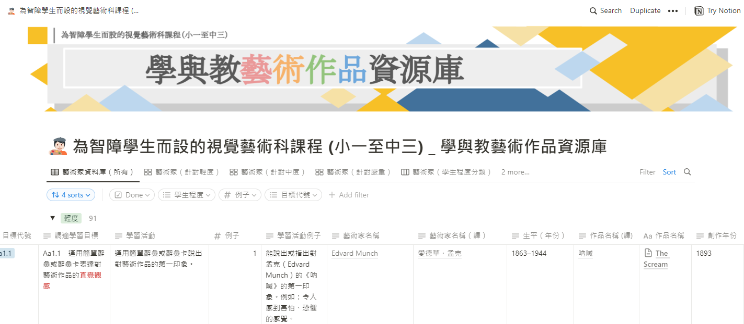
資料庫簡介
Notion 資料庫網頁：
https://almondine-composer-730.notion.site/da2264a0606548508fcfda29b764782d?v=6dc59fa010524e38a186c94a38df37dd&pvs=4
02

Slide 3
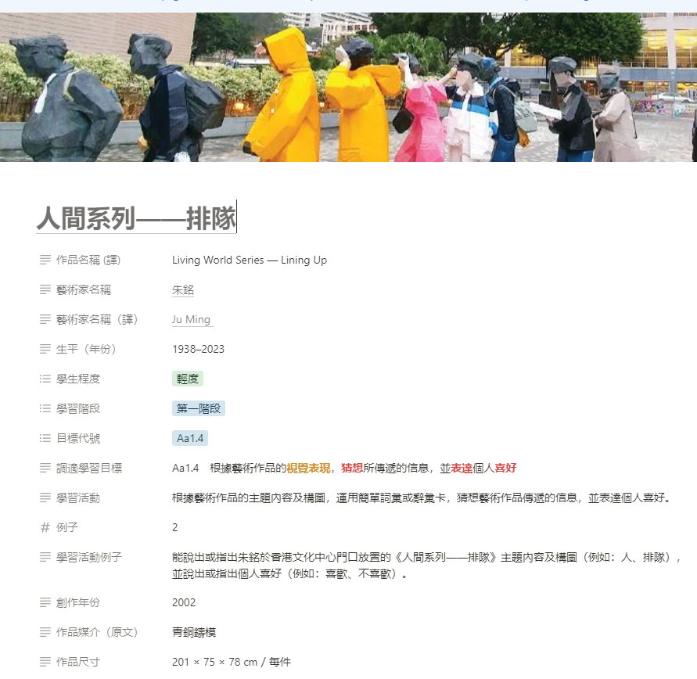
資料庫項目
資料庫一共列出以下項目：
1 | 學生程度 | 12 | 創作年份
2 | 學習階段 | 13 | 作品媒介（原文）
3 | 目標代號 | 14 | 作品尺寸
4 | 調適學習目標 | 15 | 作品收藏位置
5 | 學習活動 | 16 | 作品收藏位置（譯）
6 | 學習活動例子 | 17 | 其他相關資訊網頁
7 | 藝術家 | 18 | 媒介、形式
8 | 藝術家（譯） | 19 | 物料
9 | 生平（年份） | 20 | 藝術品創作地點
10 | 作品名稱 | 21 | 藝術品派別類型
11 | 作品名稱（譯） | 22 | 藝術家出生地
例子2 一 “2”是指學習活動例子的排列次序
03

Slide 4

資料庫版面簡介＿主頁
版面選擇
可隨意切換版面，首頁為文字版資料庫
篩選、整理及尋找
可以按需要尋找或篩選等
作品名稱旁文件（Open in side peek）
進入「藝術品版面」
04

Slide 5
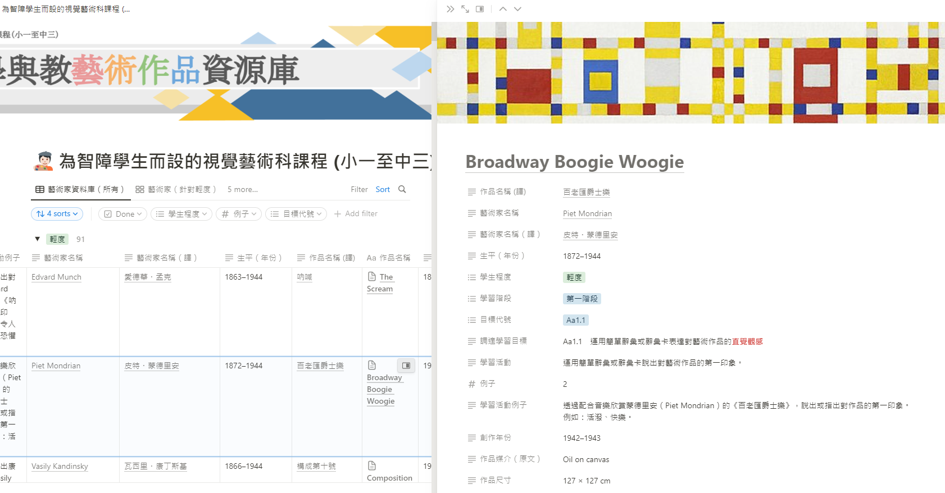
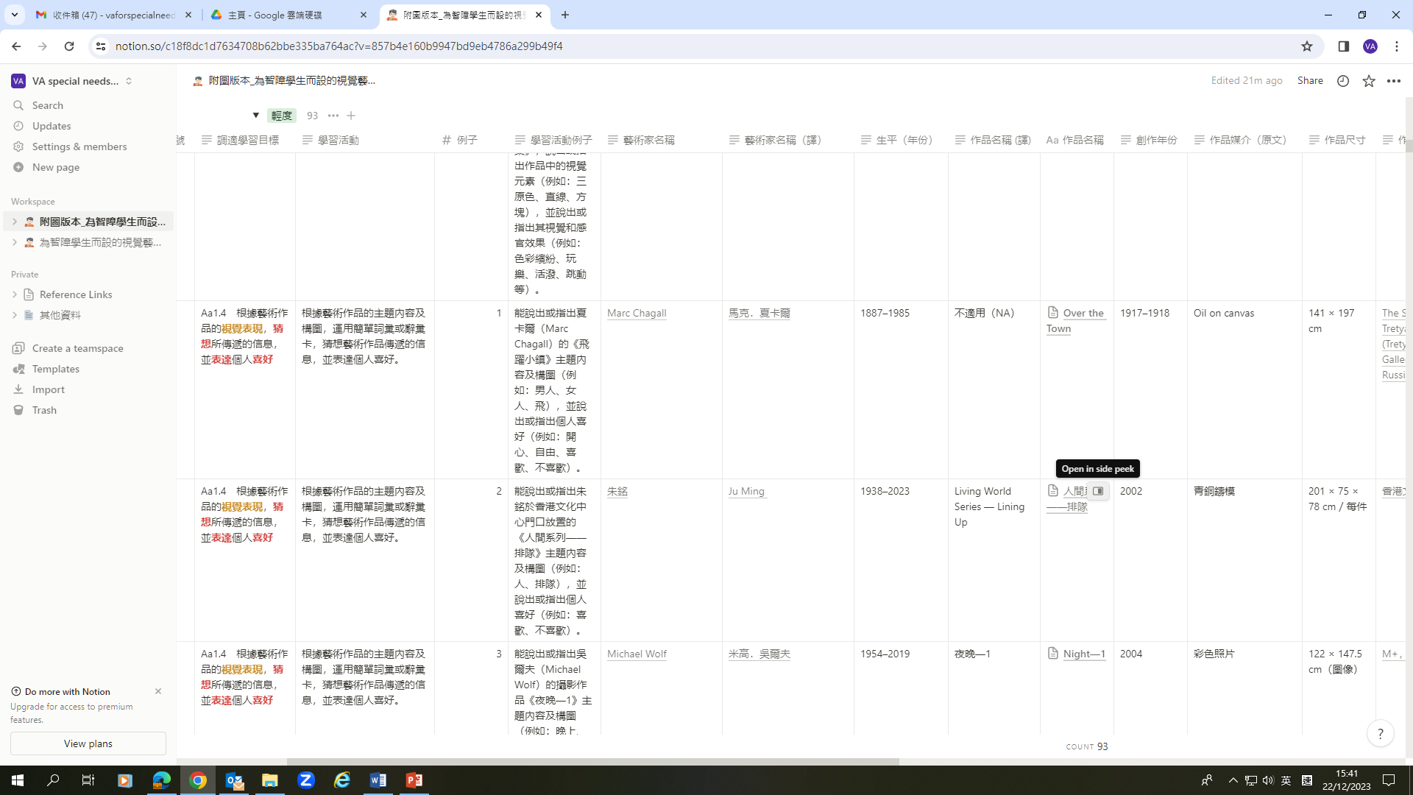
資料庫版面簡介＿藝術品版面
點擊作品名稱旁文件（Open in side peek）進入「藝術品版面」
05

Slide 6
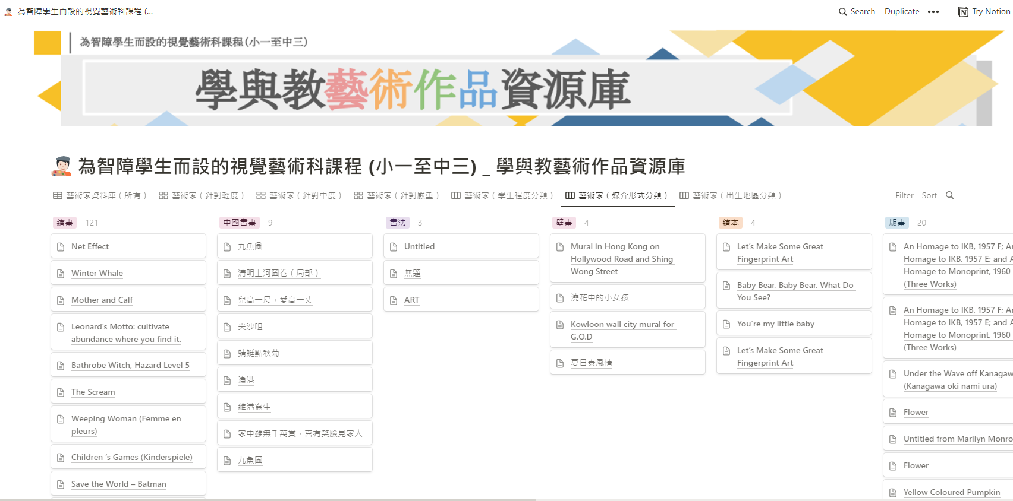
資料庫版面簡介_清單列表
針對媒介、藝術家出生地區
添加了「清單列表頁面」
針對輕、中、嚴添加了「插圖頁面」
07

Slide 7
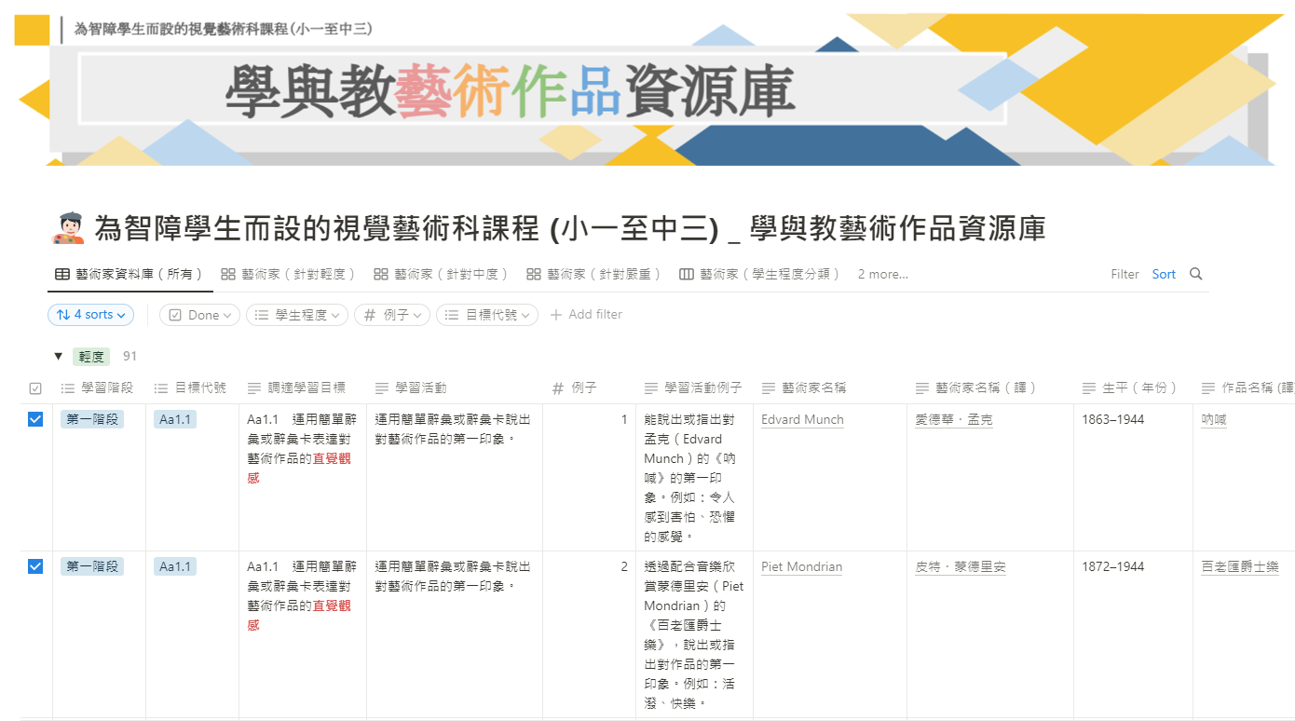
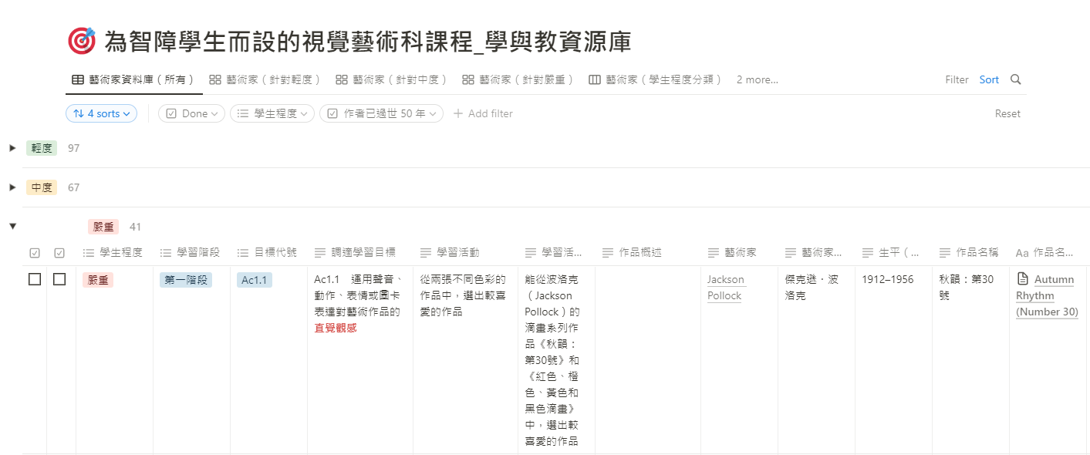
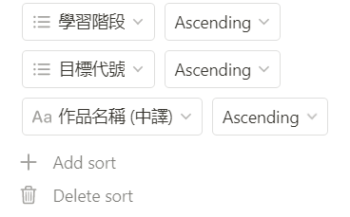
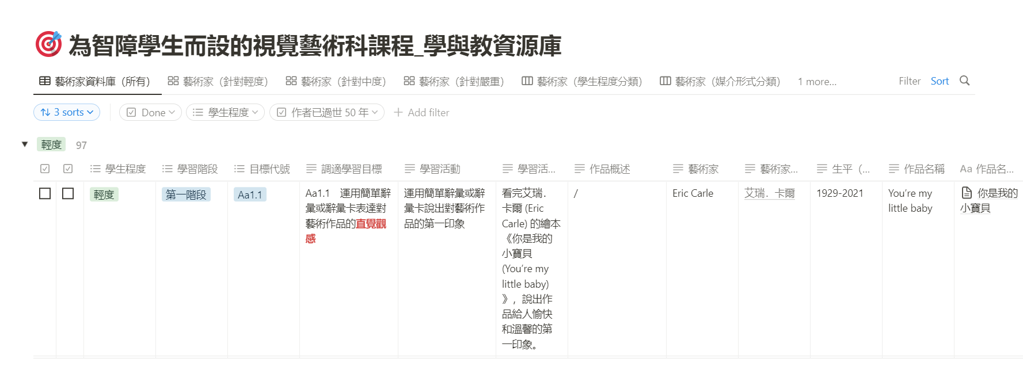
資料庫功能簡介
篩選（Filter）
可以隨意篩選項目
整理（Sort）
可以按需要整理項目
尋找
直接輸入搜尋文字搜尋
重置
重置為原本設定
08

Slide 8
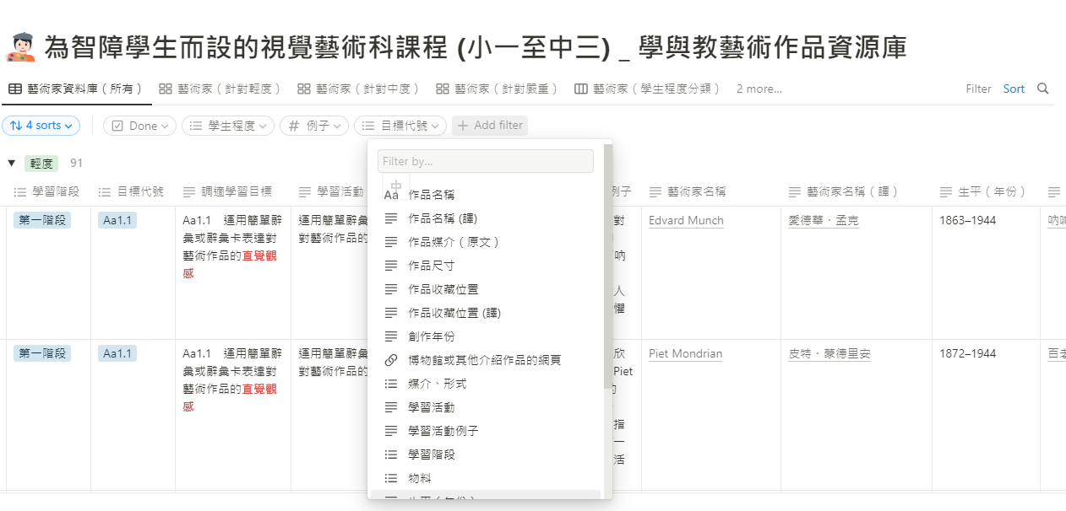
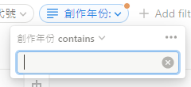
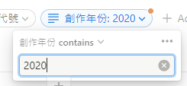
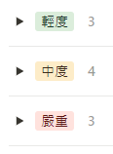
資料庫功能簡介_篩選
1
3
4
2
「+ Add Filter 」➜ 選擇篩選項目 ➜ 進行篩選 ➜ 可按「 Reset 」重置設定
09

Slide 9
複製資料庫
資料庫只供閱覽，不能增加或刪除任何內容。學校只可透過「Duplicate 」的功能複製資料庫，才可在新複製的資料庫中進行編輯的工作。
10

Slide 10
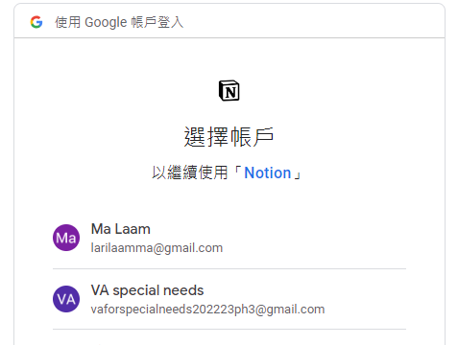
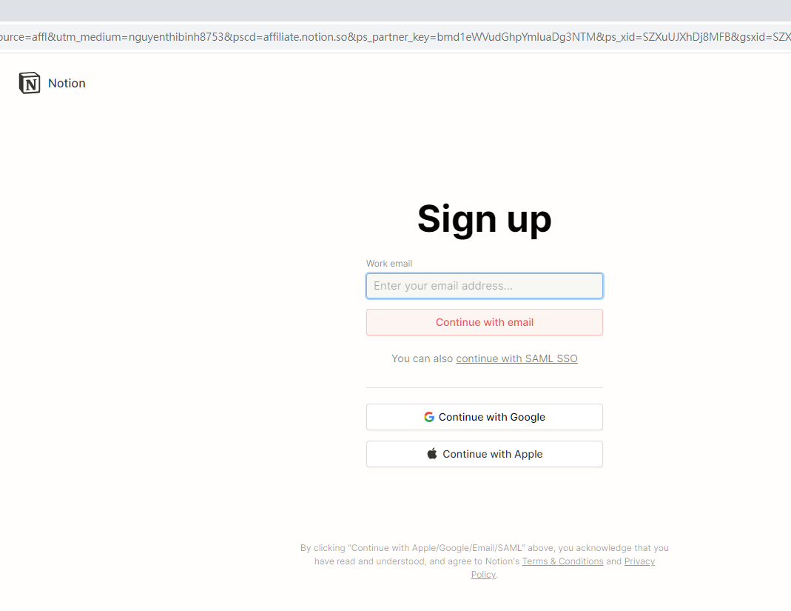
複製資料庫的步驟
1
必須開立Google 帳戶 (要有登記的gmail) ，然後登入gmail。
2
同時再在瀏覽器建立新分頁(New Tab)，並以剛才用的Google 帳戶(gmail) 開立免費的Notion 帳戶。
3
保持步驟1及2的登入頁面，不要關閉。
11

Slide 11
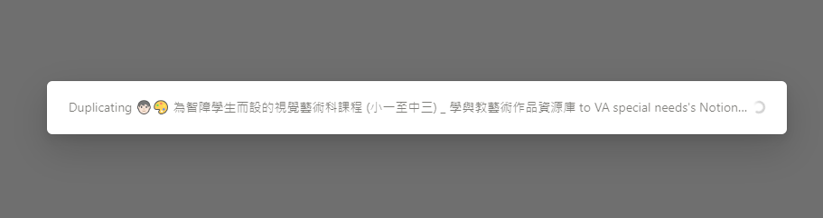
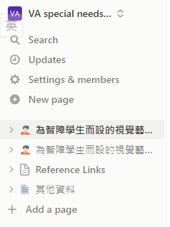
複製資料庫的步驟
4
Click 入Notion 資料庫網頁的連結，然後按下右上角的「Duplicate 」。
Notion 資料庫網頁：
https://almondine-composer-730.notion.site/da2264a0606548508fcfda29b764782d?v=6dc59fa010524e38a186c94a38df37dd&pvs=4
5
畫面將會出現複製的資料庫名稱，並隨即自動進行複製。
「Duplicate 」➜ 成功複製資料庫至步驟2的Notion 帳戶
6
12

Slide 12
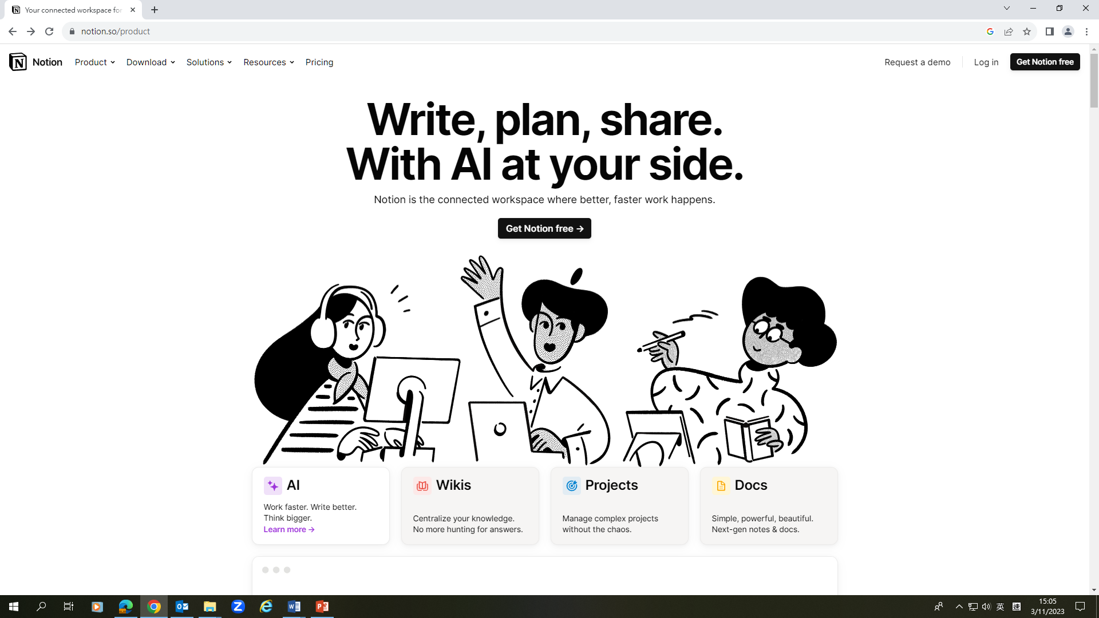
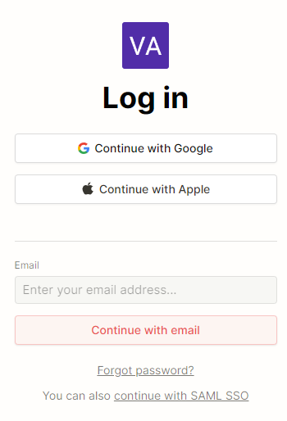
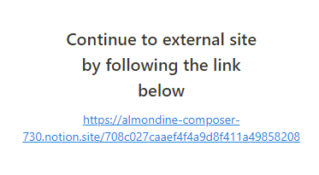
小結: 複製資料庫的步驟
2
1
https://almondine-composer-730.notion.site/da2264a0606548508fcfda29b
5
3
4
13
登入Notion免費帳號➜ 在瀏覽器另開新分頁登入資料庫連結 ➜ 「Duplicate 」➜ 成功複製資料庫

Slide 13
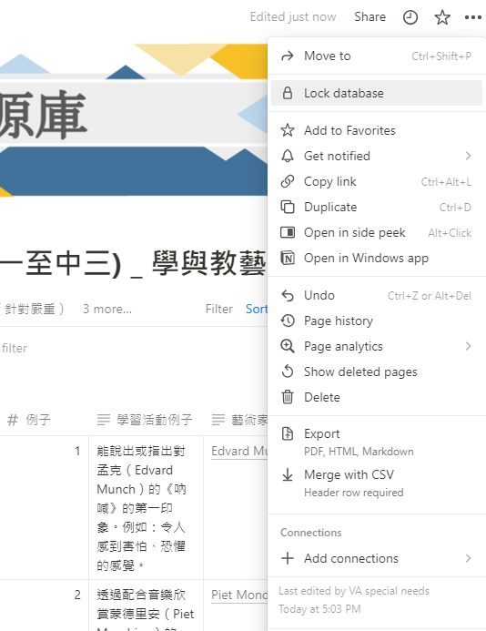
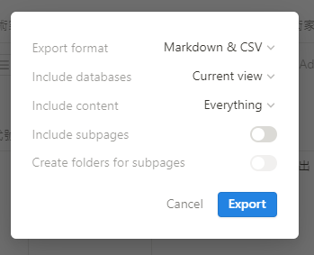
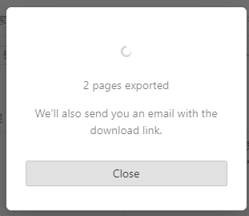
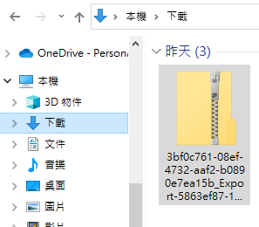
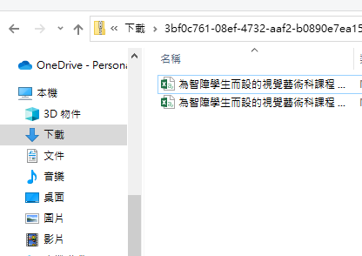
匯出資料庫
1
5
3
4
6
2
「...」➜「Export」➜ 選擇匯出檔案格式 ➜「Export」➜ 下載的zip 檔案可於下載項目檢視
14

